Slide 1
Диалог с семьей
Газета основана: сентябрь
2007 года
№ 3
2019 – 2020 уч. год
Издание:
Муниципальное казенное дошкольное образовательное учреждение детский
сад № 3, Узловский р-н, п. Дубовка, ул. Пионерская, д. 24А, т-н: 7-14-57
Тема номера:
‘’Здоровый образ жизни’’
▸Содержание номера:
▸1. Здоровый образ жизни
▸2. Открытие года здоровья
▸3. Русская матрешка душа России
▸4. Умываемся с потешками
▸5. Полезные продукты – вредные продукты питания
▸6. Умная страничка
▸7. Говорят дети
▸8. 2 февраля “день Сурка”
▸9. Из жизни нашего ДОУ
Редакционная коллегия
Воспитатель: Тараканова
Мария Викторовна
Экспертный совет:
Буцяк Нина Николаевна,
заведующий ДОУ,
Седова Екатерина Сергеевна,
зам. заведующего по ВиМР

Slide 2
‘’Диалог с семьей №3’’
ЗОЖ
Здоровье – это состояние полного физического, психического и социального благополучия.
Поэтому для дошкольных образовательных учреждений основным является, создание условий
для полноценного физического и психического здоровья детей, укрепление индивидуального
здоровья каждого ребенка, приобщение детей к здоровому образу жизни, выполнению правил
безопасности.
В современном мире дети испытывают двигательный дефицит, т.е. количество движений
производимых в течение дня, ниже возрастным нормам.
В детском саду и дома дети большую часть времени проводят в статичном положении (за
столом, за компьютером, телефоном, играя в игры). Это приводит к утомляемости, снижается
работоспособность и влечет за собой нарушение осанки, искривление позвоночника,
плоскостопие, задержку возрастного развития.
Основная цель, которую мы поставили перед собой, коллектив ДОУ - это сохранение и
укрепление здоровья детей, улучшение их двигательного статуса с учётом индивидуальных
возможностей и способностей; формирование у родителей, педагогов, воспитанников
ответственности в деле сохранения собственного здоровья.
В процессе нашей деятельности мы стремимся решить следующие задачи:
обеспечить условия для физического и психологического благополучия участников
воспитательно-образовательного процесса;
формировать доступные представления и знания о пользе занятий физическими
упражнениями, об основных гигиенических требованиях и правилах;
реализовать системный подход в использовании всех средств и форм образовательной
работы с дошкольниками для своевременного развития жизненно важных
двигательных навыков и способностей детей;
формировать основы безопасности жизнедеятельности;
оказывать всестороннюю помощь семье в обеспечении здоровья детей и приобщению
их к здоровому образу жизни.
Наиболее эффективными формами взаимодействия являются:
утренняя гимнастика;
гимнастика после дневного сна с закаливающими процедурами;
занятия, прогулки, походы;
совместные досуги с родителями и младшими школьниками;
спортивные праздники и развлечения;
валеологическое образование детей.

Slide 3
‘’Диалог с семьей №3’’
Здоровый образ жизни (ЗОЖ) — образ жизни отдельного человека с целью профилактики
болезней и укрепления здоровья. ЗОЖ - это концепция жизнедеятельности человека,
направленная на улучшение и сохранение здоровья с помощью соответствующего питания,
физической подготовки, морального настроя и отказа от вредных привычек.
Здоровый образ жизни является предпосылкой для развития разных сторон
жизнедеятельности человека, достижения им активного долголетия и полноценного
выполнения социальных функций.
Актуальность здорового образа жизни вызвана возрастанием и изменением характера
нагрузок на организм человека в связи с усложнением общественной жизни, увеличением
рисков техногенного, экологического, психологического, политического и военного
характера, провоцирующих негативные сдвиги в состоянии здоровья.
Элементы ЗОЖ
Здоровый образ жизни — это активное участие в трудовой, общественной, семейнобытовой, досуговой формах жизнедеятельности человека.
В узко биологическом смысле речь идет о физиологических адаптационных возможностях
человека к воздействиям внешней среды и изменениям состояний внутренней среды. Авторы,
пишущие на эту тему, включают в ЗОЖ разные составляющие, но большинство из них
считают базовыми:
воспитание с раннего детства здоровых привычек и навыков;
окружающая среда: безопасная и благоприятная для обитания, знания о влиянии
окружающих предметов на здоровье;
отказ от вредных привычек: самоотравления легальными наркотиками (алкоядом,
табакоядом) и нелегальными;
питание: умеренное, соответствующее физиологическим особенностям конкретного
человека, информированность о качестве употребляемых продуктов;
движения: физически активная жизнь, включая специальные физические упражнения
(например, гимнастика), с учётом возрастных и физиологических особенностей;
гигиена организма: соблюдение правил личной и общественной гигиены, владение
навыками первой помощи; закаливание;
На физиологическое состояние человека большое влияние оказывает его психоэмоциональное
состояние, которое зависит, в свою очередь, от его умственных установок

Slide 4
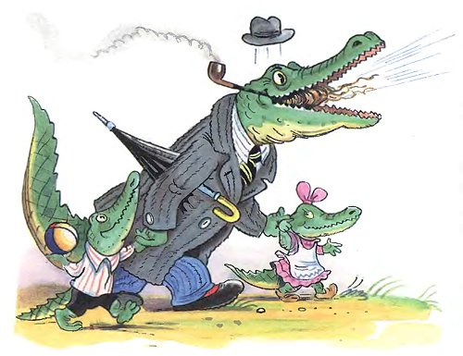
‘’Диалог с семьей №3’’
Использование игровых ситуаций в формировании понятий
о здоровом образе жизни.
- Здоровье - это счастье! Это когда ты весел и все у тебя получается. Здоровье нужно всем - и
детям, и взрослым, и даже животным. В формировании понятий о здоровом образе жизни.
- Что нужно делать, чтобы быть здоровым? Нужно хотеть и уметь заботиться о здоровье. Если
не следить за своим здоровьем, можно его потерять.
Понятие о здоровом образе жизни включает в себя много аспектов.
Это, во-первых, соблюдение режима дня. В детском саду режим соблюдается, а вот дома не
всегда.
Во-вторых, это культурно-гигиенические навыки.
Дети должны уметь правильно умываться. Для чего это надо делать? Чтобы быть чистым,
хорошо выглядеть, чтобы было приятно, и кожа была здоровой, чтобы быть закаленным,
чтобы смыть микробы.
Для закрепления навыков использовать художественное слово.
Например, отрывки из сказки Чуковского "Мойдодыр" и т.п.
Мойся мыло! Не ленись!
Не выскальзывай, не злись!
Ты зачем опять упало?
Буду мыть тебя сначала!
О микробах:
Они очень маленькие и живые (рисунок).
Они попадают в организм и вызывают болезни. Они живут на грязных руках.
Они боятся мыла.
Микроб - ужасно вредное животное,
Коварное и главное щекотное.
Такое вот животное в живот
Залезет - и спокойно там живет.
Залезет шалопай, и где захочется
Гуляет по больному и щекочется.

Slide 5
‘’Диалог с семьей №3’’
День Сурка
День сурка́ (англ. Groundhog Day) — традиционный
праздник в США и Канаде, отмечаемый ежегодно 2
февраля. Считается, что в этот день нужно
наблюдать за сурком, вылезающим из своей норы.
По его поведению можно судить о близости
наступления весны. Согласно поверью, если день
пасмурный, сурок не видит своей тени и спокойно
покидает нору — значит, зима скоро закончится и
весна будет ранняя. Если же день солнечный, сурок
видит свою тень и, пугаясь её, прячется обратно в
нору — будет ещё шесть недель зимы. В
нескольких городах и поселениях США и Канады в
этот день проводятся фестивали, посвящённые
местным суркам-метеорологам, которые
привлекают многочисленных туристов.

Slide 6
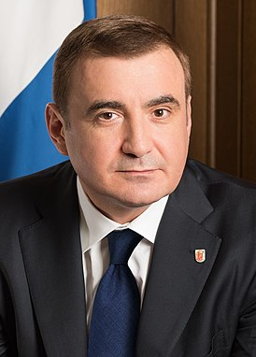
‘’Диалог с семьей №3’’
Открытие Года здоровья
Губернатор Алексей Дюмин объявил 2020 год – Годом здоровья. В честь открытия Года здоровья воспитатели старшей и подготовительной группы провели спортивный праздник «Мы за здоровый образ жизни!».
Каждый участник смог проявить свою силу, ловкость, быстроту, меткость и смекалку. По итогам соревнований победила дружба.

Slide 7
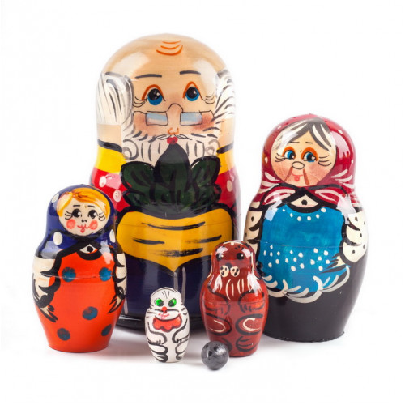
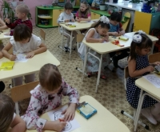
‘’Диалог с семьей №3’’
Русская Матрешка – душа России
Наша русская Матрешка
Не стареет сотню лет.
В красоте, таланте русском
Весь находится секрет.
Все мы в детстве играли удивительнейшим произведением народного творчества - Матрешкой. Мы никогда в то время не задумывались об ее происхождении, истории. Но в этой игрушке по-своему отразились общественный уклад, быт, нравы и обычаи, достижения ремесла и народного творчества, техники и искусства.

Slide 8
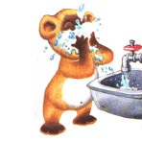
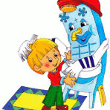
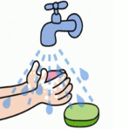
‘’Диалог с семьей №3’’
Умываемся с потешкой
Ай, лады, лады, лады
Ай, лады, лады, лады,
Не боимся мы воды!
Чистая водичка
Умоет наше личико,
Вода текучая,
Дитя растучее,
С гуся вода -
С дитя худоба.
Водичка, водичка,
Умой моё личико,
Чтобы глазоньки блестели,
Чтобы щёчки краснели,
Мы проснулись-потянулись,
Маме нежно улыбнулись,
Сели на горшок с утра.
Умываться нам пора!
Зайка начал умываться.
Видно в гости он собрался.
Вымыл ротик,
Вымыл носик

Slide 9
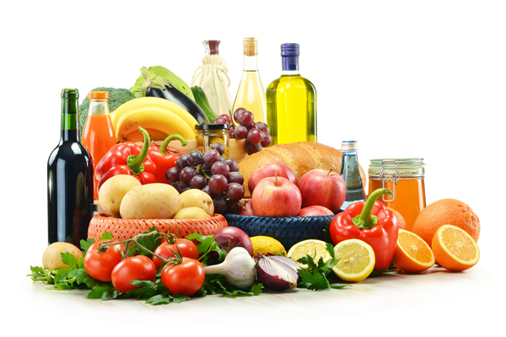
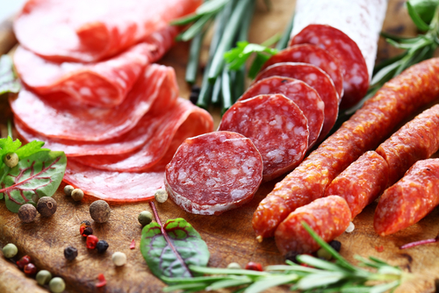
‘’Диалог с семьей №3’’
Список самых вредных и самых полезных продуктов питания
Самые полезные продукты
Самые вредные продукты
Яблоки
Сладкие газированные напитки
Лук
Жевательные конфеты, пастила в яркой упаковке, «чупа-чупсы»
Чеснок
Морковь
Шоколадные батончики
Орехи
Майонез
Рыба
лапша быстрого приготовления
Молоко
Соль
Зеленый чай
Алкоголь
Мед
Бананы

Slide 10
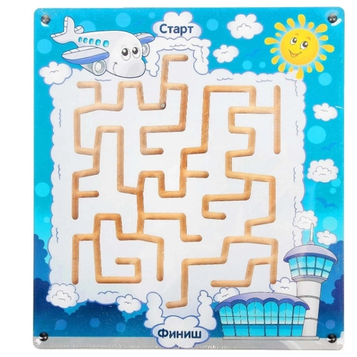
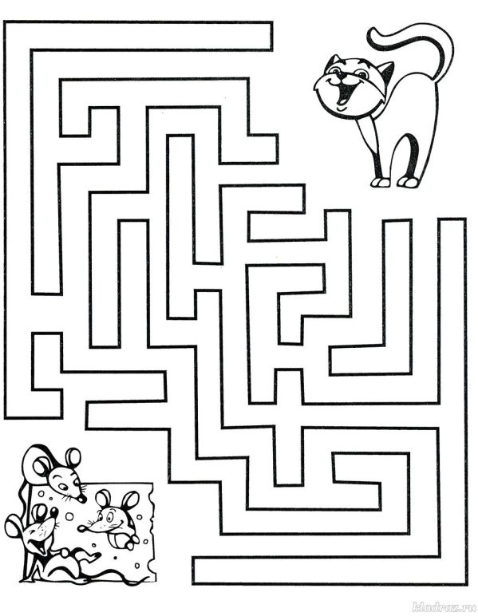
‘’Диалог с семьей №3’’
Самая умная страничка

Slide 11
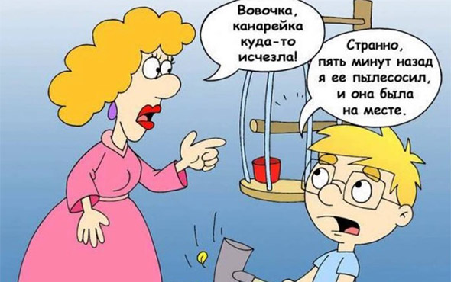
‘’Диалог с семьей №3’’
Говорят дети

Slide 12
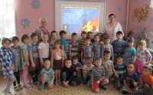
‘’Диалог с семьей №3’’
Из жизни нашего ДОУ:
Хлеб блокадного города
27 января 2020 года мы отмечаем День полного освобождения Ленинграда от фашистской блокады. Ровно 76 лет назад в январе 1944 года Ленинград отпраздновал свою Победу. Победу тех, кто сражался с врагом, чтобы отстоять родной город, кто пережил все тяготы жесточайшей блокады, кто жил и боролся, несмотря на холод и голод, бомбежки и артобстрелы долгих 900 дней и ночей. К исторической дате МКДОУ д/с №3 поддержали Всероссийскую акцию памяти «Блокадный хлеб» и провели для воспитанников беседу «Хлеб блокадного города»
Воспитатель подготовительной группы, Максимова С.В., рассказала ребятам о тяжелых испытаниях, выпавших на долю жителей осажденного города Ленинграда: о голоде и холоде, о детях и женщинах, работавших наравне с мужчинами на заводах, о защите и обороне Ленинграда советскими солдатами. Затаив дыхание слушали рассказ ребята о блокадном хлебе, о том, что значили в то время хлебные карточки, о составе блокадного хлеба. Для того, чтобы дети воочию увидели норму суточного хлебного пайка, приготовила кусочки хлеба в 125 грамм и в 250 грамм.
В заключение мероприятия минутой молчания почтили память ленинградцев, погибших во время блокады.

Slide 13
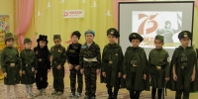
‘’Диалог с семьей №3’’
Открытие Года памяти и славы
2020 год – год особенный. Человечество отмечает 75-летие Победы советского народа в Великой Отечественной войне – один из величайших праздников в истории нашего Отечества, в судьбе каждого российского города и села, в памяти каждой российской семьи. 27 января, в День полного освобождения Ленинграда от фашисткой блокады, в нашем ДОУ прошло торжественное открытие Года памяти и славы. Впереди предстоит большая и интересная работа, направленная на патриотическое и духовно-нравственное воспитание дошкольников.

Slide 14
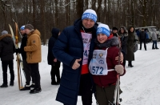
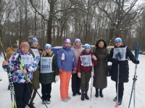
‘’Диалог с семьей №3’’
Лыжня России
Ежегодно десятки тысяч жителей нашей страны всех возрастов и уровня владения лыжами собираются вместе, чтобы преодолеть дистанцию, пообщаться с единомышленниками, зарядиться энергией и просто получить удовольствие.
7 февраля массовая лыжная гонка прошла в Узловском районе на территории лыжной базы в урочище Красного леса. По традиции, участие в этом соревновании принял глава администрации Н.Н.Терехов.

Slide 15
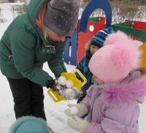
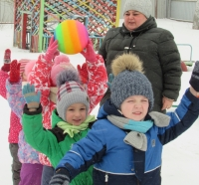
‘’Диалог с семьей №3’’
Зимние прогулки
Зима –– долгожданная и любимая пора для детей. Ведь все кругом превращается в сказочную страну: деревья запорошены снегом; снег блестит, сверкает на солнце, а в морозную погоду скрепит под ногами. Можно долгое время стоять и любоваться этой красотой.
Прогулки зимой – не только прекрасное время для наблюдений за красотой природы, но и время развлечений на открытом воздухе и замечательный способ оздоровления.
Зимние прогулки чрезвычайно полезны для детского организма, так как зимний воздух гораздо более насыщен кислородом, чем летний, а при морозе не выживают болезнетворные бактерии, поэтому воздух становится практически стерильным. К тому же зимние прогулки благотворно влияют на здоровье ребенка, его иммунитет, так как происходит закаливание организма.

Slide 16
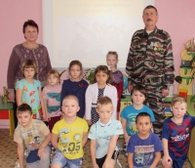
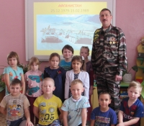
‘’Диалог с семьей №3’’
А сердце память бережет
15 февраля 2020г. исполняется 31 год со дня вывода Ограниченного контингента советских войск с территории Демократической Республики Афганистан.
14 февраля 2020г. в МКДОУ д/с №3 с воспитанниками подготовительной группы состоялась тематическая беседа, посвященная 31 годовщине вывода войск из Афганистана «А сердце память бережет». На беседу был приглашен Ветеранов Афганистана Селютин Юрий Геннадьевич.
Юрий Геннадьевич своим рассказом вызвал интерес к историческому и героическому прошлому нашего народа. Дети с интересом слушали и задавали вопросы.

Slide 17
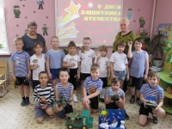
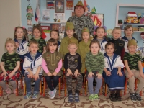
‘’Диалог с семьей №3’’
Праздник «День защитника Отечества»
23 февраля, наша страна будет отмечать День защитника Отечества, День Рождения Российской армии. Нет в нашей стране семьи, в которой в этот день не отмечался бы мужской праздник. И нет такого дошкольного учреждения, где не проводились бы торжественные мероприятия в честь этого красного дня календаря.
День защитника Отечества воспитывает в детях чувство патриотизма, уважение к воинам, сопричастности к лучшим традициям своей Родины. Это праздник настоящих мужчин — смелых, отважных, ловких, надёжных, а также праздник мальчиков, которые вырастут и станут защитниками Отечества. Мероприятия, посвященные 23 февраля, закладывают в душах детей зёрнышки патриотизма, чувства долга и ответственности перед Родиной.

Slide 18
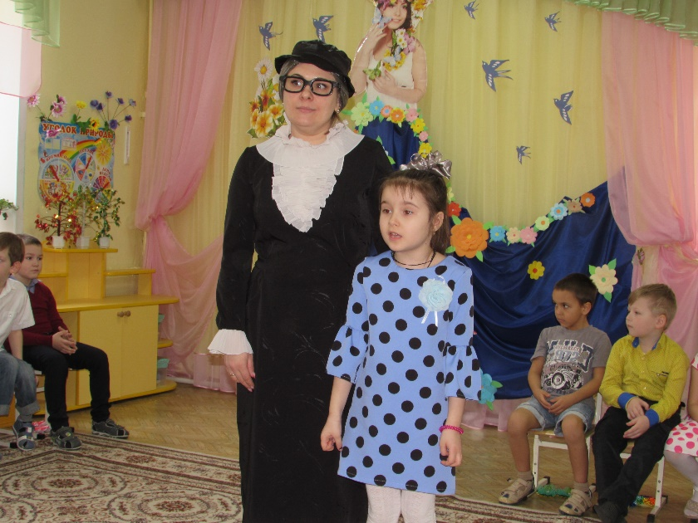
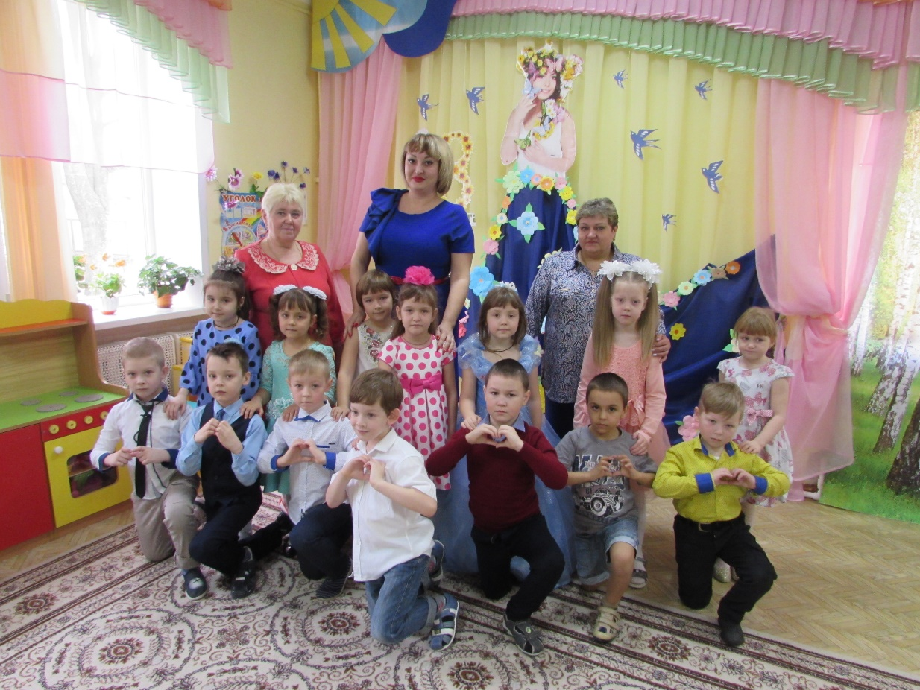
‘’Диалог с семьей №3’’
С праздником 8 марта!
Дорогие наши мамочки! Милые бабушки! Очаровательные девочки! Уважаемые сотрудницы! Администрация детского сада поздравляет Вас с праздником 8 Марта!
Прекрасные женщины,
С весенним вас днём!
Пускай светит солнце
За вашим окном!
Пускай расцветают
В душе цветы!
Пускай оживают
Скорей мечты!

Slide 19
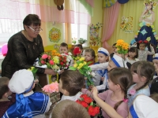
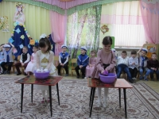
‘’Диалог с семьей №3’’
С 3 по 5 марта в нашем ДОУ прошли утренники, посвященные Дню 8 Марта. Дети пришли на утренник нарядные весёлые в предвкушении праздника. И их надежды оправдались. Воспитатели, участвующие в празднике проявили себя хорошими артистами, показав всё своё творческое мастерство, артистизм, задор и организационные способности. Дети своими стихами, танцами, песнями и сценками подарили мамам много добрых слов, нежности и внимания.
С праздником, Вас, милые женщины!

